Slide 1

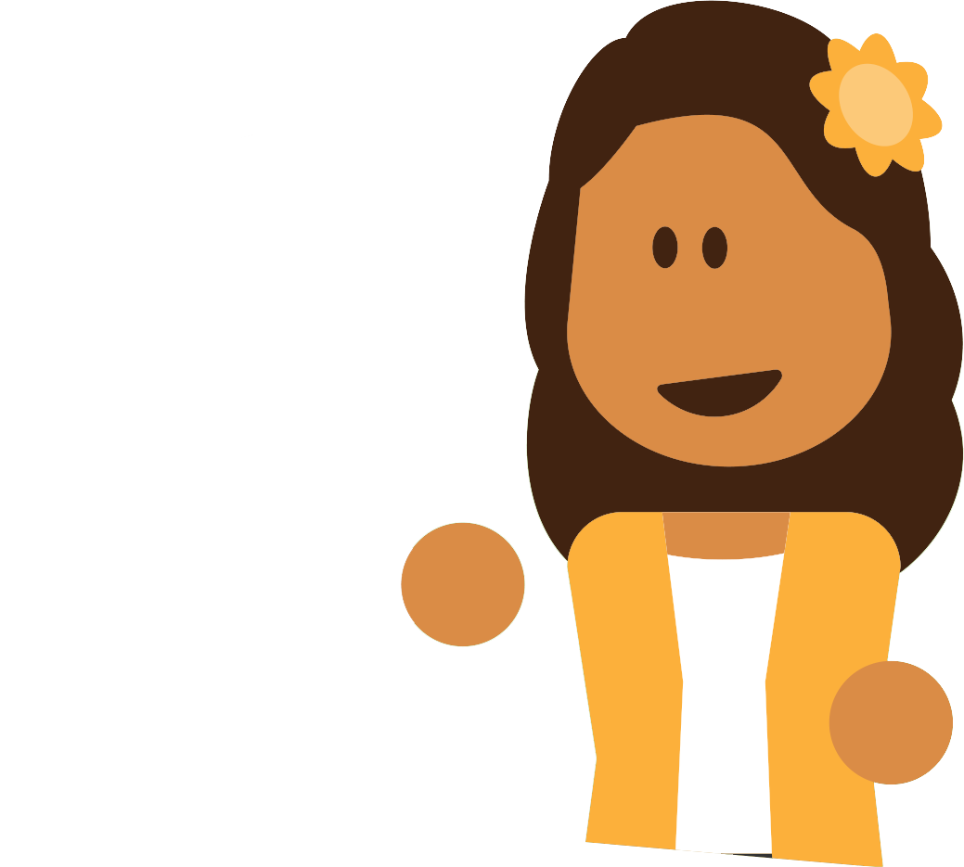
Elektriciteit:
lekker spannend!
Wat is elektriciteit?
Wat werkt op elektriciteit?
Waarmee maken we elektriciteit?
Door: zet hier je eigen naam

Slide 2
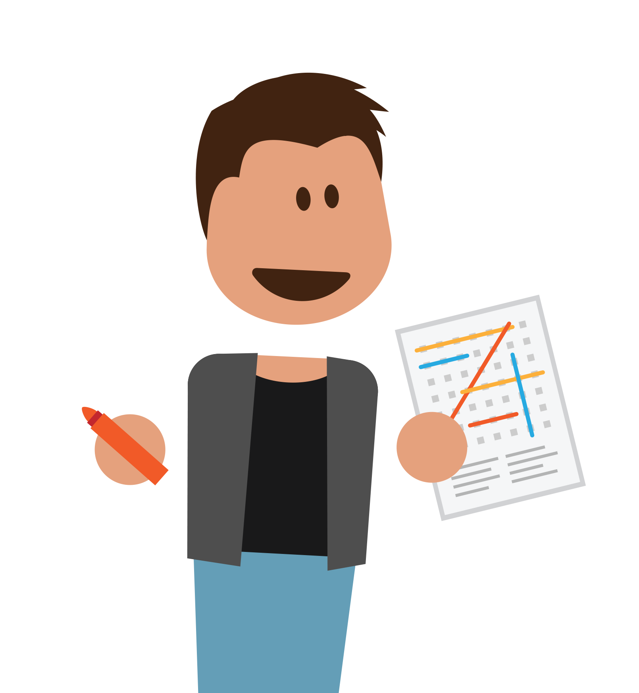



Wat is elektriciteit?
Ook wel stroom genoemd
Kleine deeltjes die van punt A naar punt B stromen
Uit stopcontact of batterijen
Statische elektriciteit: bliksem of kam/ballon
Sommige dieren: sidderaal

Slide 3
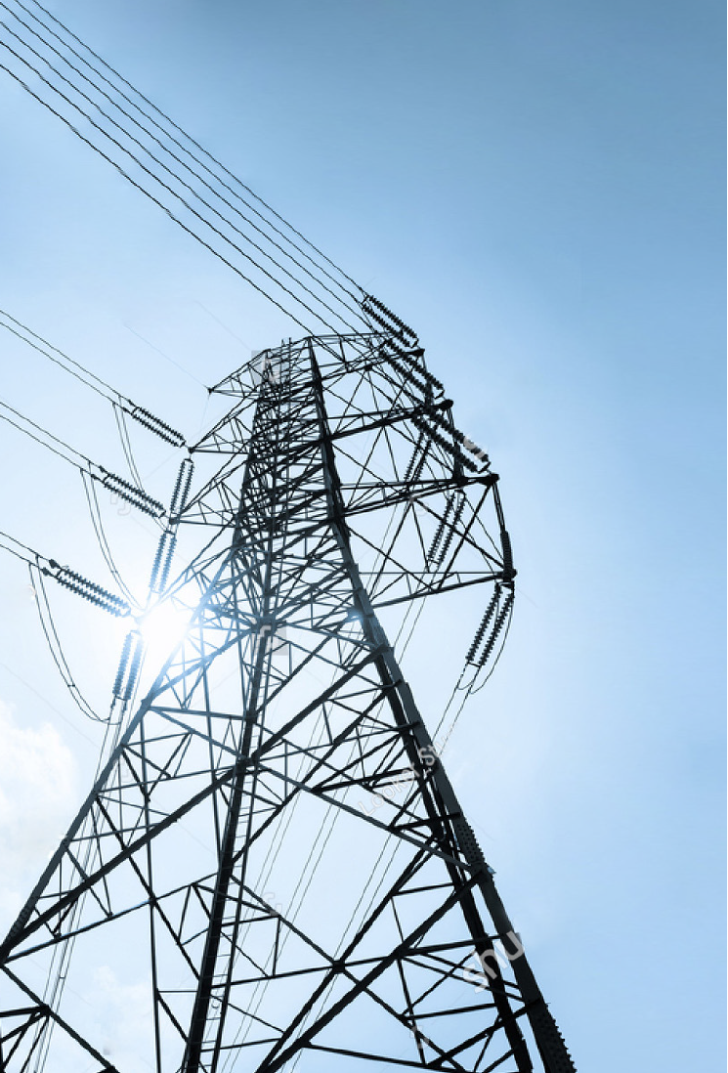

Wat doet het niet meer zonder elektriciteit?
Iedereen schrijft 4 dingen die op elektriciteit werken.

Slide 4
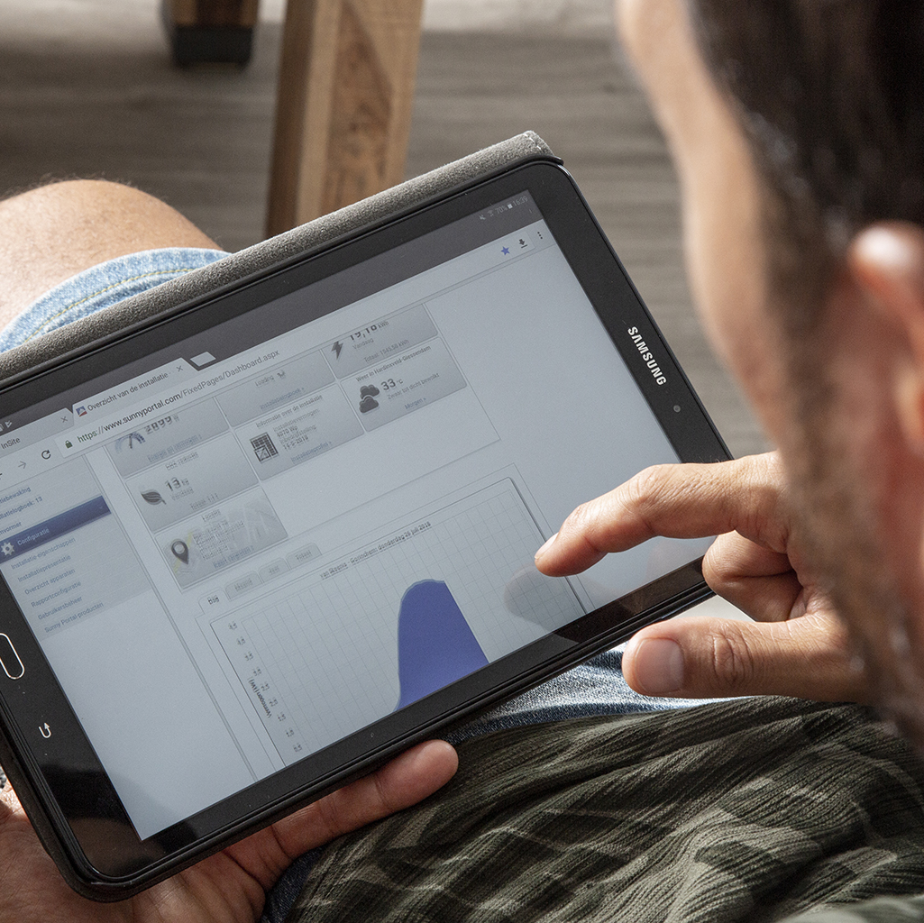
Wat werkt op elektriciteit?
Games, computers, telefoons
Elektrische auto’s, treinen, e-bikes
Ovens, kookplaten, verlichting, geluidsapparatuur, tv’s, opladers
Verwarming, föhns, scheerapparaten
Tandenborstels, warmwaterboilers, koffiezetapparaten, waterkokers
… en nog heel veel meer

Slide 5
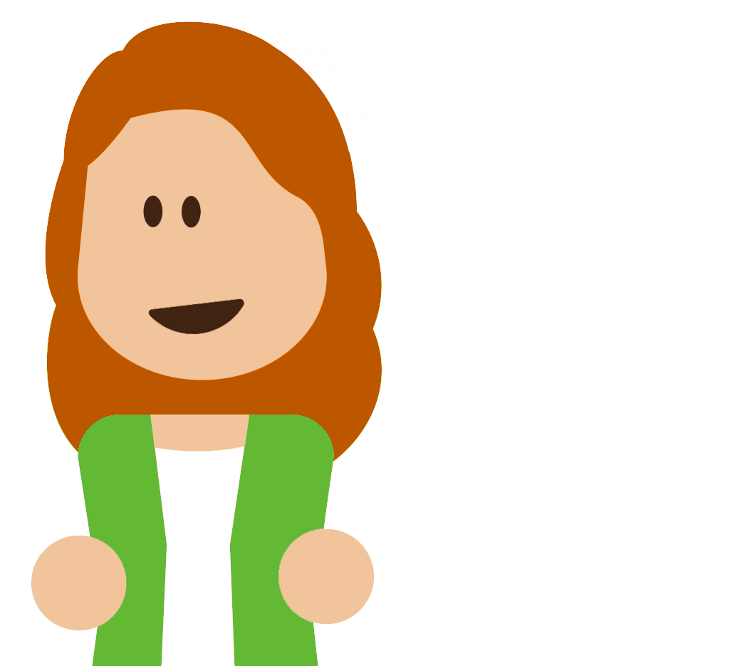

Waarmee maken we elektriciteit?
Kolencentrales
Gascentrales
Oliecentrales
Kernenergie
Zonnepanelen
Windmolens of windturbines
Waterkracht
Getijden

